Slide 1
Fylkesmannens rolle og rettighetsforskriftens som verktøy i omsorg og behandling på barneverninstitusjoner
Notes:
Fylkesmannen i Agder er sammenslått, men har foreløpig kontor i både Kristiansand og Arendal. Fra 2020 (forhåpentligvis) skal fylkesmannen holde til i Arendal på det nye bygget i Fløybyen.
Fylkesmannens barnevernavdelingen består av jurister og barnevernfaglige utdannede. Juss og barnevern hånd i hånd.
Fått noen innspill på hva jeg bør snakke om, håper at det skal være til nytte. Ikke inngående detaljer, det er en tverretatlig gruppe med deltakere.

Slide 2
Barnevernloven § 5-7 omhandler fylkesmannens tilsynsansvar.
Fylkesmannen skal føre tilsyn med at institusjoner drives i samsvar med barnevernloven og gjeldende forskrifter.
Fylkesmannen kan gi pålegg om å rette på forholdet eller å legge ned driften.
Notes:
Fylkesmannen skal føre tilsyn med at institusjoner som er omfattet av § 5-1, statlige sentre for foreldre og barn og private og kommunale institusjoner og sentre for foreldre og barn som er godkjent etter § 5-8, drives i samsvar med denne loven og forskrifter til loven.
Finner fylkesmannen at institusjonen eller senteret drives uforsvarlig, kan fylkesmannen gi pålegg om å rette på forholdet, eller å nedlegge driften. Pålegget kan gis til institusjonens leder eller institusjonens eier.

Slide 3
Forskrift om tilsyn med barn i barneverninstitusjoner
Notes:
Så ofte som nødvendig, men minimum to/ fire ganger per år. Oftere ved klager eller annen informasjon om uheldige forhold.
Samtale med barn er viktig for å få barnets syn på oppholdet, samt å få viktig informasjon om hvordan institusjonen styres. Vurderes opp mot alder og modenhet. Til tross for mange avdelinger, ligger Fylkesmannen i Agder svært høyt på å gjennomføre beboersamtaler.

Slide 4
Tilsynsmyndighetenes oppgaver
At institusjonen drives i samsvar med lover, forskrifter og retningslinjer
At institusjonen ivaretar forutsetningene for oppholdet som er lagt til grunn av barneverntjenesten eller fylkesnemnda
At det foreligger målsetting og plan for det enkelte barn og at den blir jevnlig evaluert
At tvangsmidler ikke skjer i strid med gjeldende regler
Klagebehandling
Notes:
Fylkesmannen er opptatt av styring av institusjonene. Vi er ikke ute etter å «korsfeste» enkeltansatte, men se om de har de nødvendige verktøy for å utføre arbeidsoppgavene i tråd med lovkrav. Det handler om kompetanse gjennom utdanning, men også hvilken opplæring de har fått fra institusjonens side både når det gjelder lovverk og retningslinjer, barnevernfaglig forståelse og verktøy m.v. Handlingsplaner er et viktig fokusområde, handlingsplanen skal ikke være et dokument på pc, men et levende verktøy i det daglige arbeidet sammen med ungdommen. Eksempel med handlingsplan kontra handlelapp.
Tilsynsmyndighetene skal behandle alle muntlige og skriftlige klage fra barna og deres foresatte. Sier litt mer om det senere.

Slide 5
Kritikk av praksis hos Fylkesmannen
Alvorlige saker i media
Viser at Fylkesmannen ikke har fulgt opp klager fra ungdommer
Ikke foretatt Ros-analyser av institusjoner
I for stor grad snakket med leder, ikke ansatte, under tilsyn
Resultert i at man ikke har fanget opp at barn ikke har fått forsvarlig omsorg og behandling

Slide 6
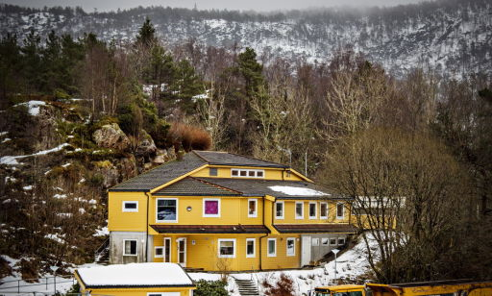
Knusende rapport: Ikke forsvarlig tilsyn med Vestlundveien ungdomssenter (Dagbladet, 2.10.18).
Notes:
Dette er rene ord for penga, sa daværende minister. Tilsynet har ikke fungert som det skal og det er svært alvorlig. Statens helsetilsyn gikk inn og gransket Fylkesmannen i Hordaland.
Barna som bodde på Vesterlund ble sviktet ved at de ikke fikk den omsorgen og hjelpen de skulle hatt. To av ungdommene ruset seg tungt mens de bodde på Vesterlund og døde i etterkant.

Slide 7
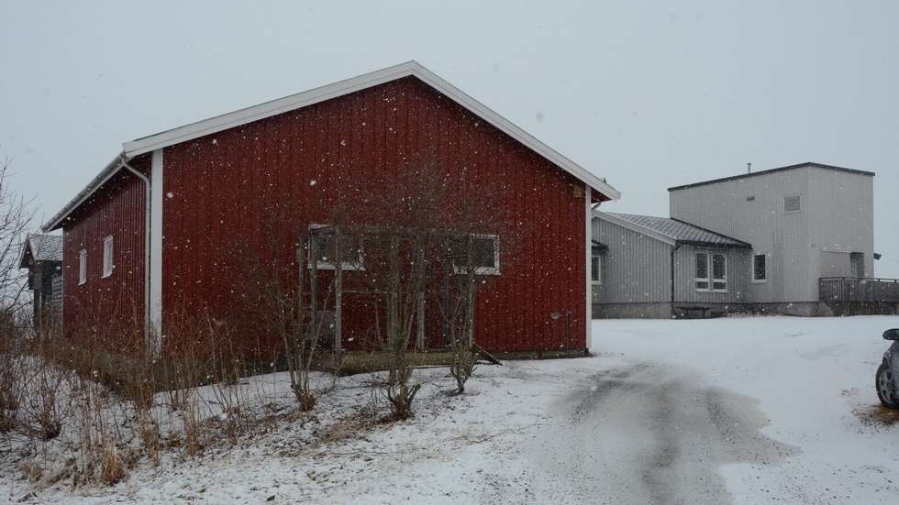
Sivilombudsmannen har gitt akuttinstitusjonen Kvammen i Melhus krass kritikk ( Trønderbladet, 05.04.18)
Notes:
Sivilombudsmannen avdekket ulovlig og rutinemessig bruk av tvang som en integrert del av institusjonsbehandlingen. Isolasjon, kommunikasjonskontroll, bevegelsesfrihet og svært mangelfullt vedtaksregime.
Endte med inntaksstopp og ny ledelse.

Slide 8
Fylkesmannen har endret praksis for tilsyn
Færre tema, går grundigere til verks
Samtaler med leder og ansatte hver for seg
Samsvar mellom tema, lovkrav, fakta og vurderinger/ konklusjon
Ber i større grad om mer dokumentasjon, ikke nok å høre hva ledelse/ ansatte sier
Notes:
Ny mal fra helsetilsynet som strukturer tilsynene på en mer konstruktiv måte

Slide 9
Rettighetsforskrift som ramme og styringsverktøy
Rettighetsforskriften er et rammeverk
Barnets beste skal være et grunnleggende hensyn
Formål å gi forsvarlig omsorg og behandling
Notes:
Rettighetsforskriften er ingen oppskrift fra A til Å, men et rammeverk i det miljøterapeutiske arbeidet.
Barnets beste skal alltid være vurdert i avgjørelser som gjelder barnet. Det innebærer at man har vurdert aktuelle og mulige konsekvenser.
Departementet har foreslått å tydeliggjøre institusjonens ansvar for forsvarlig omsorg og behandling ved å legge det inn som en ny bestemmelse i den nye barnevernloven som er under utarbeidelse
Forsvarlig omsorg handler om at man arbeider i samsvar med lovverk, juridiske og faglige retningslinjer og anerkjente, barnevernfaglige metoder. Dette er ikke alltid like enkelt.

Slide 10
Sentrale prinsipper i rettighetsforskriften
Barn har rett til medvirkning
Barn har rett til å aktivt delta i utforming av hverdagen på institusjonen og på forhold som berører dem selv
Det er forbudt å innskrenke beboers rettigheter, eksempelvis gjennom husregler, ut over det som er fastsatt i forskriften
Barnet skal i utgangspunktet fritt kunne bevege seg innenfor og utenfor institusjonens område
Barnet skal i utgangspunktet fritt kunne regulere bruk av elektroniske kommunikasjonsmidler
Egne regler når det gjelder bruk av tvang
Notes:
Disse punktene vil bli presentert nærmere.

Slide 11
Barnets rett til medvirkning
Betyr ikke at barnet skal få bestemme, men at barnets stemme er med i alle prosesser som handler om barnet
Notes:
Barnet som er i stand til å danne seg egne synspunkter, skal ha rett til å medvirke i alle forhold som vedrører barnet etter barnevernloven. Det betyr at barnet skal få tilstrekkelig og tilpasset informasjon og har rett til fritt å gi uttrykk for sine synspunkter. Barnet skal bli lyttet til, og barnets synspunkter skal vektlegges i samsvar med barnets alder og modenhet. Gjelder alle forhold som vedrører barnet og i hele beslutningsprosessen.
Stina- rapporten, fikk barnet medvirke for mye. Hvor går grensen? Hvor mye ansvar skal et barn ha for sitt eget liv? Mange forhold som de ansatte må vurdere i arbeidet.

Slide 12
Forbud mot innskrenkinger
Husordensregler, rutiner eller lignende kan ikke innskrenke beboers rettigheter etter denne forskriften, og må ikke anvendes på en måte som kan være urimelig overfor beboeren i det enkelte tilfelle
Notes:
Eksempelvis innetid for en 17 åring som har hatt rusproblematikk. At ungdommene besøker hverandre på rommet. Overnatte hos kjæreste for jente som er under seksuelle lavalder. Tre saker som fylkesmannen nylig har tatt stilling til i forbindelse med
tilsyn.

Slide 13
Rett til fritt å bevege seg utenfor og innenfor institusjonen
Generelle regler for alle plasseringer
Særlige regler for ungdom som er plassert på atferdsparagrafer:
A) handler om situasjonen der og da.
B) begrensing for inntil 14 dager, deretter må det evt. foretas en ny vurdering.
C) gjelder både innenfor og utenfor institusjon.
Notes:
De generelle reglene er at ungdommene skal kunne bevege seg fritt, men innenfor det som handler om å gi forsvarlig omsorg, slik vi snakket om tidligere. Kapittel 1.
For atferdsplasseringer gjelder det generelle prinsipper som for alle andre plasseringer. Men i tillegg foreligger det egne bestemmelser. Ikke rutinemessig.
Bruk av skjermingsenhet, kun på huset, ikke lov med ufrivillig turer som terapeutisk virkemiddel på avdelinger utenfor huset, selv om avdelingen er godkjent. Eksempelvis hytter som mange avdelinger har.

Slide 14
Rettskilder:
https://www.bufdir.no/Bibliotek/RettsdataStartPage/Rettsdata/?grid=gBUFDIRz2D2019z2E03z2E31
https://www.bufdir.no/Bibliotek/RettsdataStartPage/Rettsdata/?grid=gBUFDIRz2D2018z2E12z2E18

Slide 15
Bruk av elektroniske kommunikasjonsmidler
I utgangspunktet fri tilgang
Kan ha generelle husregler for å gi barna god og formålstjenlig omsorg
Kan i enkelttilfeller begrense og nekte ut i fra sitt omsorgsansvar.
Egne bestemmelser for ungdom som er plassert på atferdsparagrafer.
Notes:
På lik linje som andre barn som ikke bor på institusjon.
Alder og modenhet er momenter til vurdering. Hensynet til trygghet og trivsel for alle. Eksempelvis å skru av nettet under måltider, i skoletiden og om natta.
Eksempelvis uheldig nettbruk som er til skade for barnet selv. Individuell vurdering. Ikke enkeltvedtak, men bør skrive en begrunnet situasjonsrapport. Ikke rutinemessig, må fortløpende vurdere.
Vedtak inntil fire uker fra inntak og deretter for maksimum 14 dager av gangen. Nødvendig av hensyn til behandlingsopplegget. Fortløpende vurdering. Først dialog med ungdommen.

Slide 16
Tilbakeføring ved rømning
Egne rømningsprosedyrer fra bufdir.
Gjelder for alle plasseringer uansett plasseringsparagraf
Frivillig tiltak først
Kan bringes tilbake mot sin vilje
Skånsomhet
Har anledning til å be om bistand fra politi

Slide 17
Ved bruk av tvang
Krav til forebygging og vurdering av andre løsninger først
Skal prokollføres
Om bruk av politi
Notes:
Hvor går skillet mellom grenser og tvang? Rettighetsforskriften gir en del føringer om hva som ligger innenfor det å gi vern og beskyttelse, tydelige rammer for å sikre trygghet og god utvikling. Formålet med plassering og barnets alder og modenhet skal også vektlegges. Husk barnets beste vurderinger. Da snakker man ikke om bruk av tvang.
Kan man løse situasjonen uten å bruke tvang? Andre fremgangsmåter skal være forsøkt først. Dette må dokumenteres.
All tvangsbruk etter kapittel 3 og 4 er enkeltvedtak og skal protokollføres. Ungdommen og foreldre har klagerett. Mange institusjoner er blitt veldig flinke på å redegjøre for hva som var forløp til tvangssituasjonen, hvordan de forsøkte å løse saken forebyggende og hvilke barnevernfaglige vurderinger som ligger til grunn. Andre institusjoner er dårlige. Fylkesmannen ringer alltid ungdommen ved klage og snakker som oftest med leder i forbindelse med behandlingen. Likevel vil dårlig utfylte protokoller ikke sjelden føre til at fylkesmannen gir ungdommen medhold fordi det er vanskelig å forstå hvorfor institusjonen gjorde som de gjorde.
Husk forvaltningsloven.
Fylkesmannen fører oversikt over all tvangsbruk og det inngår i en ros-analyse for tilsyn.
Mye bruk av tvang er ikke nødvendigvis negativt, men kan være et av flere verktøy i behandling eksempelvis for ungdom med rusproblematikk. Sees i sammenheng med andre tiltak.
Ved rømning kan man kreve bistand av politi, men vurder nødvendigheten. Det skal ikke skje rutinemessig.
Departementet oppfatter bruk av politi som et drastisk virkemiddel. Kan ikke benytte politi til å løse egne oppgaver, slik som ransaking. Dette handler også om taushetsplikt.
Departementet skrier at det må legges til grunn at institusjoner har både personal og metoder som kan håndtere de oppgavene som de er satt til å løse. Samtidig må det sees i sammenheng med alvorlig, akutt fare for ansatte og andre ungdommer. Men det er viktig å understreke at rutinemessig bruk av politi ikke er i tråd med rettighetsforskriften.

Slide 18
Andre former for tilsyn
Generelle klager på institusjonen
I etterkant av alvorlige hendelser
Som landsomfattende tilsyn på oppdrag fra helsetilsynet
Notes:
Andre former for klage kan komme i form av brev eller en telefon. Fylkesmannen vil da i henhold til lov om barneverntjenester (bvl.) § 2-3 fjerde ledd, jf. 2-3b tredje ledd og tilsynsforskriften § 11 vurdere å opprette et stedlig tilsyn. Da handler det om at institusjonen redegjør for forholdet samt at man gjennom går dokumentasjon som belyser saken. Det kan være klager på at barnet ikke får tilstrekkelig oppfølging når det gjelder sine vansker, tilstrekkelig tilsyn, at de ansatte ikke får barnet på skolen, klager på ansatte etc.
Landsomfattende tilsyn, i 2018 gjennomførte vi dette på 10 % av institusjonene/ avdelingene. Tema er satt av helsetilsynet på forhånd.

Slide 19
Forslag til endringer i barnevernloven
Departementet ønsker å styrke barns rettsikkerhet under opphold på barneverninstitusjon og bidra til økt kvalitet.
Det stilles store krav til ansattes kompetanse og kvalitet.
Tydeliggjør institusjonens ansvar for å jobbe forebyggende.
Flytte en del fra forskrift til lov for å understreke viktigheten
Notes:
Ikke nok med et godt hjerte. Fra 80-tallets barnevern og frem til i dag. Økte kompetansekrav fremover.

Slide 20
Takk for meg!

